Slide 1
ESCUELA POLITÉCNICA DEL EJÉRCITO EXTENSIÓN LATACUNGA
INGENIERÍA EN FINANZAS
Y AUDITORÍA
“ANÁLISIS Y EVALUACIÓN DEL RIESGO CREDITICIO EN LA COOPERATIVA DE AHORRO Y CRÉDITO INDÍGENA SAC EN LOS AÑOS 2010 – 2011, UTILIZANDO EL MÉTODO DE BASILEA II Y DISEÑO DE UN MANUAL DE POLÍTICAS Y PROCESOS PARA MEJORAR LA GESTIÓN DEL RIESGO CREDITICIO DE LA INSTITUCIÓN”
María Alexandra De La Cruz Tapia

Slide 2
CONTENIDO
Capítulo I: Generalidades.
Capítulo II: Análisis y Evaluación de la Gestión del Riesgo de la Cartera de Créditos utilizando el Método de Basilea II.
Capítulo III: Diseño de un Manual de políticas y procesos para mejorar la Gestión del Riesgo Crediticio de la Cooperativa de Ahorro y Crédito Indígena SAC-AIET.
Capítulo IV: Conclusiones y Recomendaciones.

Slide 3
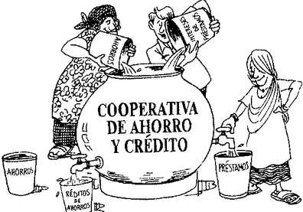
CAPÍTULO I
GENERALIDADES.
Las Cooperativas son actores claves del desarrollo local, puesto que son dinamizadoras de la economía y generadoras de empleo productivo en sus localidades.
MEJORAR LA GESTIÓN DEL RIESGO CREDITICIO
Realizar un Análisis y Evaluación del Riesgo Crediticio en la Cooperativa.
Diseño de un Manual de Políticas y Procesos
Objetivos
La actividad crediticia puede constituirse como una principal fuente de ingreso y a su vez la causa de una quiebra bancaria.
Justificación
IDENTIFICAR, MEDIR, CONTROLAR Y MONITOREAR LAS EXPOSICIONES DE RIESGO
MANTENER UNA ADECUADA COBERTURA DE PROVISIONES O DE PATRIMONIO TÉCNICO.

Slide 4
ASPECTOS INSTITUCIONALES
Se creo en Abril de 1982, en la Parroquia Pilahuín del Cantón Ambato, Provincia de Tungurahua, para analizar su situación económica. Luego de varias deliberaciones, deciden crear el SERVICIO DE AHORRO Y CREDITO (SAC - AIET), con el propósito de luchar por una vida digna, libre de explotación y marginamiento.
RESENA HISTÓRICA
VISIÓN
En el año 2014, la Cooperativa SAC – AIET es una institución consolidada y reconocida a nivel nacional, como proveedora de servicios financieros. Solvente y sólida, ofrece servicios ágiles y oportunos a sus socios y clientes, a través de recursos tecnológicos, personal capacitado, comprometido y procesos internos establecidos.
MISIÓN
La Cooperativa de Ahorro y Crédito Indígena SAC - AIET es una Cooperativa de intermediación financiera con enfoque social, orientado a mejorar las condiciones de vida y satisfacer necesidades y expectativas de la población. Mediante la prestación e innovación de los servicios financieros integrales de calidad, buscando permanentemente el desarrollo integral y equitativo de su talento humano y un modelo de administración eficiente.

Slide 5
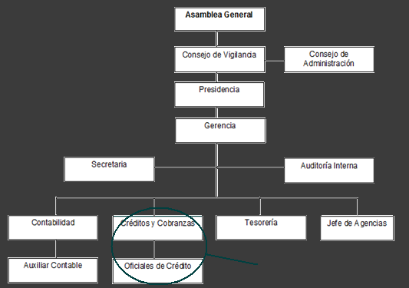
Los objetivos Institucionales de orientan al desarrollo social y económico de los grupos humanos constituidos por personas naturales o jurídicas, principalmente indígenas y campesinos, a través de planes, programas y proyectos que impulsen al desarrollo social de sus asociados.
OBJETIVOS INSTITUCIONALES
ORGANIGRAMA
DEPARTAMENTO DE CRÉDITOS
Cumplirá el objetivo de crédito, al proporcionar a los socios de la Cooperativa, los recursos financieros necesarios y adecuados a sus posibilidades de pago.
FUNCIONES
Recibir , analizar, evaluar y aprobar las solicitudes de crédito.
Seguimiento y Control para su recuperación.
Departamento de Evaluación

Slide 6
MARCO TEÓRICO
CRÉDITO
TIPOS DE CRÉDITO
Es un convenio jurídico entre el deudor y el acreedor, en donde el deudor tiene la obligación de pagar sus deudas contraídas con la institución financiera y el acreedor tiene el derecho de exigir el pago de la obligación.
Comerciales
Consumo
Vivienda
Microempresa
Por Vencer
No devengan Interés
Vencidos
PROVISIONES
RIESGO DE CRÉDITO
Reservas constituidas por la Institución Financiera por créditos no recuperados
Posibilidad de pérdida por incumplimiento de la contraparte en el pago de sus obligaciones.
PÉRDIDAS ESPERADAS

Slide 7
MÉTODO DE BASILEA II
RIESGO DE CRÉDITO
Publicado en junio de 2004 como un nuevo estándar para la medición de riesgo y para procurar una mejor asignación del capital para cubrir dichos riesgos
Estándar.- Modelos internos de rating.
Calificaciones Internas.- Utilizan sus propias calificaciones.
Los Tres Pilares del Método de Basilea II
1.- Requisitos Mínimos de Capital (8%)
2.- Proceso de Revisión Supervisora
3.- Disciplina de Mercado
Riesgo de Crédito
Riesgo Operacional
Riesgo de Mercado
El Capital bancario ayuda a prevenir la quiebra del banco, por lo que se requiere un monto mínimo del capital.
PÉRDIDAS INESPERADAS

Slide 8
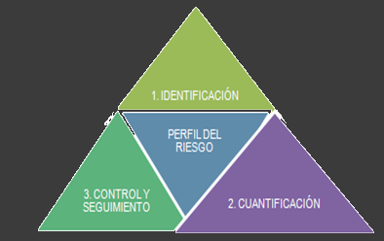
CAPÍTULO II ANÁLISIS Y EVALUACIÓN DE LA GESTIÓN DEL RIESGO DE LA CARTERA DE CRÉDITOS UTILIZANDO EL MÉTODO DE BASILEA II.
Los créditos son otorgados y desembolsados a sus asociados, previa aprobación del Comité de Crédito de acuerdo con su Reglamento Interno.
GESTIÓN DEL RIESGO
La supervisión por parte de la Alta Dirección en cada una de sus operaciones,
La evaluación rigurosa del capital,
El adecuado control interno y,
Los riesgos al que pueda estar expuesta, mediante un seguimiento e información adecuados.
ADECUADO NIVEL DE PROVISIONES O PATRIMONIO TÉCNICO.

Slide 9
ANÁLISIS COMPARATIVO DE LA CARTERA DE CRÉDITOS DE LA COOPERATIVA DE AHORRO Y CRÉDITO INDÍGENA SAC - AIET EN LOS AÑOS 2010 – 2011
Los Activos llegaron a $ 18.272.900,66 dólares, 45,14% más a lo alcanzado en el año 2010.
Participación del Activo a Diciembre del 2011
Los activos improductivos de la Cooperativa a diciembre del 2011 constituyen el 43,78% del total de sus activos.

Slide 10
CARTERA DE CRÉDITOS BRUTA POR DESTINOS
Cartera de Créditos Bruta por su Destino
Cuenta con una cartera de créditos bruta de $ 7.827.963,74 dólares al final del año 2010 y para el año 2011 con una cartera bruta de $ 10.002.680,82
La tasa de crecimiento del total de la cartera bruta fue de 27,87%.
Crecimiento de la Cartera de Créditos
A diciembre del 2011, el 97,03% de la cartera está conformada por microcrédito.

Slide 11
CARTERA DE CRÉDITOS BRUTA POR VENCIMIENTOS
Cartera de Créditos Bruta por Vencimientos
El monto de créditos vencido en el año 2011 creció 4.89 veces más de lo esperado en el año anterior
Crecimiento de la Cartera de Créditos por Vencimientos
La cartera de créditos por vencer tuvo una participación del 92,08%, seguida por los créditos que no devengan intereses con 5,04% y los créditos vencidos que tuvieron una contribución de 2,88%, lo que nos indica que los créditos improductivos que maneja la Cooperativa obtuvieron una participación total de 7,92%

Slide 12
CRÉDITOS RECUPERADOS
Cartera de Créditos por Vencer Recuperada a Diciembre 2011
Los créditos otorgados se encuentran concentrados en plazos mayores a 180 días.
Del monto total de créditos otorgados se recupero el 53,50%.
Cartera de Créditos que no Devenga Intereses Recuperada a Diciembre 2011
Del monto total de créditos que no devengan intereses se recupero el 59,88%.

Slide 13
CARTERA DE CRÉDITOS VENCIDA RECUPERADA
Cartera de Créditos Vencida | Cartera de Créditos Ene - Dic 2011 | Cartera de Créditos Diciembre 2011 | % Recuperado
Comercial | 130.248,34 | 54.301,75 | 41,69
Consumo | 64.182,40 | 27.242,80 | 42,45
Vivienda | 17.753,39 | 7.185,77 | 40,48
Microempresa | 774.814,54 | 609.786,52 | 78,70
Total | 986.998,67 | 698.516,84 | 70,77
Cartera de Créditos Vencida Recuperada a Diciembre 2011
Los créditos vencidos para la microempresa se encuentran concentrados en plazos de más de 30 y 180 días.

Slide 14
PROVISIONES
La Cooperativa efectúa las provisiones con el fin de cubrir adecuadamente las eventuales pérdidas que pueden derivarse de la falta de recuperación de la cartera que se encuentra en riesgo.
Código | Cuenta | 2010 | 2011
1499 | (Provisiones para Créditos incobrables) | -126.677,86 | -156.851,74
149905 | (Créditos comercial) | -9.005,45 | -9.005,45
149910 | (Créditos de consumo) | -7.177,09 | -15.782,25
149915 | (Créditos de vivienda) | -7.438,34 | -8.638,34
149920 | (Créditos para la microempresa) | -103.056,98 | -123.425,70

Slide 15
EXAMEN ESPECIAL
Se constato que no todos los socios cumplen con 1 de los 7 requisitos que se consideran obligatorios .
REQUISITOS DE CRÉDITO
La Cooperativa no cumple con el Artículo 19 de su Reglamento Interno, en donde la Comisión de Crédito cuidará que se hayan cumplido con todos los requisitos para su aprobación.
Segmento | Tasa de Interés Cooperativa Dic. 2011 | Segmento | Tasa de Interés Sistema Financiero Dic. 2011
Consumo Vivienda Microcrédito Emergente | 18% 18% 18% 22% | Consumo Vivienda Microcrédito Minorista Acum. Simple Acum. Ampliada | 15.91% 10.64% 28.82% 25.20% 22.44%
TASAS DE INTERÉS
Dentro de los créditos que han vencido en el año 2011, se encuentran créditos que fueron otorgados desde el 2009.
CRÉDITOS VENCIDOS Y JUDICIALES
Entre los trámites judiciales tenemos créditos desde el año 2008 .

Slide 16
RIESGOS FINANCIEROS
RIESGO DE LÍQUIDEZ
El importante crecimiento de los depósitos a la vista ha contribuido positivamente al calce de plazos entre activos y pasivos, que se encuentran concentrados en plazos mayores a 90 días.
Estructura del Pasivo 2011
RIESGO DE MERCADO
Se encuentra en una posición de riesgo medio, ya que tiene un nivel limitado de financiamiento externo y cuenta actualmente con un margen de autonomía en la decisión sobre la oferta de sus tasas de interés activas y pasivas.
Fallas en los procesos, personal y sistemas internos inadecuados o deficientes o a su vez por factores externos.
RIESGO OPERATIVO
El capital regulatorio necesario para el riesgo operativo es de $ 351.804,15 dólares y su activo equivalente ponderado por riesgo es de $ 4.397..551, 88 dólares.

Slide 17
RIESGO DE CRÉDITO SEGÚN BASILEA II
Categorías de Exposición
Mody´s | Aaa hasta Aa3 | A1 hasta A3 | Baa1 hasta Baa3 | Ba1 hasta Ba3 | Inferior a B3 | No calificado | Única
Estándar and Poor´s | AAA hasta AA- | A+ hasta A | BBB+ hasta BBB- | BB+ hasta B- | Inferior a B-
Estados Soberanos y Bancos Centrales | 0% | 20% | 50% | 100% | 150% | 100% | -
1 Interbancarios 2 CP | 20% 20% 20% | 50% 50% 20% | 100% 50% 20% | 100% 100% 50% | 150% 150% 150% | 100% 50% 20% | -
Minoristas | - | - | - | - | - | - | 75%
Minoristas con bienes raíces Residenciales | - | - | - | - | - | - | 35%
Minoristas con bienes raíces Comerciales | - | - | - | - | - | - | 100%
Titularizaciones | 20% | 50% | 100% | 350% | Deducción
Otros Activos | - | - | - | - | - | - | 100%

Slide 18
CARTERA MINORISTAS
75%
Están orientados a personas físicas o empresas pequeñas, sean productos de crédito, líneas de crédito, tarjetas y arrendamientos financieros.
Está en función de la relación previsión / crédito (156.851.74/288481.83 = 54.37%)
Mayor al 50% de saldo pendiente del préstamo, se pondera el 50%.
PRÉSTAMOS MOROSOS
50%
RIESGO CREDITICIO - MÉTODO ESTÁNDAR
Inversión Crediticia | Año 2011
 | Cartera en Dólares | Factor de Ponderación | Activo Ponderado
Fondos Disponibles | 1.917.342,89 | 0,00 | 0,00
Cartera Comercial | 305,60 | 0,75 | 229,20
Cartera de Consumo | 53.111,84 | 0,75 | 39.833,88
Cartera de Vivienda | 120.579,17 | 0,75 | 90.434,38
Cartera para la Microempresa | 9.540.202,38 | 0,75 | 7.155.151,79
Créditos Vencidos | 288.481,83 | 0,50 | 144.240,92
Total | 11.631.541,88 |  | 7.429.890,16
Formula:
RWAm= Rcm * 0.09

Slide 19
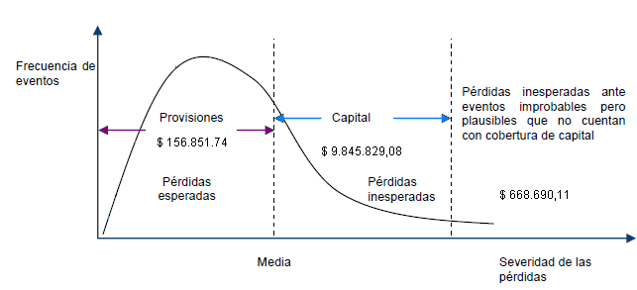
La filosofía latente en el enfoque de “rating interno” o IRB recogido en Basilea II es que una entidad crediticia debe tener cubiertas la pérdida esperada y la pérdida no esperada en donde:
LAS PÉRDIDAS ESPERADAS SE CUBREN CON PROVISIONES
Las probabilidades de incumplimiento (PD), pérdidas en caso de incumplimiento (LGD) y la exposición al incumplimiento (EAD).
El= - 156.851,74
LAS PÉRDIDAS INESPERADAS CON CAPITAL
De acuerdo al patrimonio mínimo establecido para el Ecuador el capital requerido por pérdidas inesperadas es de $ 668.690,11 dólares
Esta dada por los montos en que se divide los préstamos (E), menos sus correspondientes provisiones (Prov.)
El Patrimonio Técnico es el valor que alcanzaría para cubrir el riesgo en el caso de existir pérdidas no esperadas, es decir distintas a las pérdidas estimadas por incobrabilidad o esperadas, las que se reservan en una cuenta de provisiones.
UL= $9.845.829,08

Slide 20
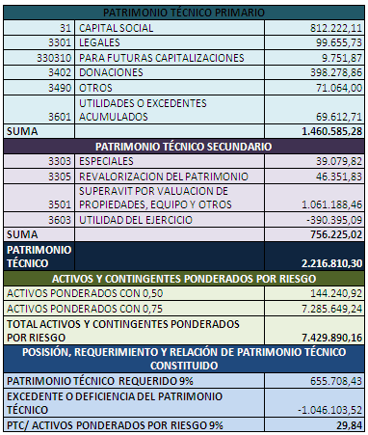
Capital Regulatorio y Económico

Slide 21
INDICADORES DE MOROSIDAD
El índice de morosidad de la Cooperativa presento niveles más altos en el 2011 llegando al 8,05% evidenciándose un crecimiento de la cartera vencida, en comparación al 4,14% alcanzado en el 2010
Indicadores | 2010 | 2011
Morosidad de la Cartera | 0,77 | 2,93
Morosidad Global de la Cartera | 4,14 | 8,05
Cobertura de la Cartera | -39,77 | -19,79
Las carteras de crédito presentaron su índice de morosidad en el siguiente orden: microempresa con 6,65%, consumo 66,73%, comercial 100,00% de morosidad y la cartera de vivienda con 8,05%.

Slide 22
INFORME DE RESULTADOS
El examen del riesgo crediticio realizado comprendió el análisis y la evaluación de la Cartera de Créditos de la Cooperativa de Ahorro y Crédito Indígena SAC – AIET correspondiente a los período 2010 – 2011. Donde se evaluó que las operaciones hayan sido ejecutadas de conformidad a las disposiciones legales vigentes y demás normas aplicables.
Cabe recalcar que el trabajo no incluye una revisión integral de todas las operaciones, por tanto, el presente informe no puede ser considerado como una exposición de todas las eventuales deficiencias y enumeración de todas las medidas que podrían adoptarse para corregirlas.

Slide 23
INFORME DE RESULTADOS
Después de haber realizado el análisis y evaluación del Riesgo Crediticio en la Cooperativa de Ahorro y Crédito Indígena SAC - AIET del año 2010 - 2011 utilizando el Método de Basilea II, se constato serias inconsistencias y falencias en el proceso de recuperación y otorgamiento de los créditos, como la mala gestión de cobro, la falta de análisis de los sujetos de crédito, el incumplimiento de los requisitos de crédito, tasas de interés que no están acorde a las dictados por el Banco Central, todo esto debido al inadecuado control interno de sus operaciones, lo que ha generado que la morosidad de la cartera de créditos sea mayor a la presentada en el año 2010, creando mayor incertidumbre en cuanto al riesgo crediticio. Además las provisiones constituidas son relativamente bajas e inadecuadas para hacer frente a una pérdida en caso de incumplimiento por parte del deudor.
La Alta Dirección de la Cooperativa en busca de mejorar sus servicios, será el encargado de monitorear el cumplimiento de las normas, leyes, reglamentos y políticas tanto internas como externas, así como de verificar que se esté llevando un adecuado control interno en cada una de sus operaciones y actividades.
RECOMENDACIÓN

Slide 24
Capítulo III: Diseño de un Manual de políticas y procesos para mejorar la Gestión del Riesgo Crediticio de la Cooperativa de Ahorro y Crédito Indígena SAC-AIET.
TIPOS DE CRÉDITO
Comerciales, de Consumo, Vivienda y Microempresa,
PLAZOS Y MONTOS
Monto | Plazos
De $200 hasta $500 sin garante. De $501 hasta $1500 un garante. De $1501 hasta $3000 dos garantes. De $3001 hasta $ 8000 dos garantes. De $8001 hasta $15000 hipotecario | 6 meses 12 a 18 meses 18 a 24 meses, copia de escritura y certificado de registro de la propiedad. 24 a 36 meses, escritura original del socio y garantes, certificado del registro de la propiedad. Máximo 36 meses

Slide 25
De acuerdo al artículo 79 de la Ley Orgánica de la Economía Popular y Solidaria y del Sector Financiero Popular y Solidario las tasas de interés máximas activas que fijarán en sus operaciones serán las determinadas por el Banco Central del Ecuador
TASAS DE INTERÉS
POLÍTICAS CLIENTES INTERNOS
POLÍTICAS CLIENTES EXTERNOS
El Consejo de Administración será el encargado de determinar el cupo de crédito que se destinará para las personas vinculadas.
Mantener un registro actualizado de las personas vinculadas, incluyendo el parentesco y participación accionaria de los empleados, funcionarios y personas
Análisis exhaustivo del sujeto de crédito, el que deberá ser capaz de contraer obligaciones, se analizará la no concentración del crédito, contar con procesos adecuados,
POLÍTICAS DE COBRANZA
Llevar un control y seguimiento los créditos vencidos mediante la verificación de los informes de recuperación de cartera suministrados por contabilidad.

Slide 26
PROCESO DE CONCESIÓN CRÉDITO
Promoción de los Productos Crediticios
Solicitud de Crédito
Verificar que la Solicitud este Correctamente Llenada
Entrevista, Registros de Datos y Validación de la Información
Análisis y Evaluación de Crédito
Comunicar a los Socios de la Decisión del Comité de Crédito.
Formalización del Crédito
Desembolso del Crédito
Archivo de Documentos

Slide 27
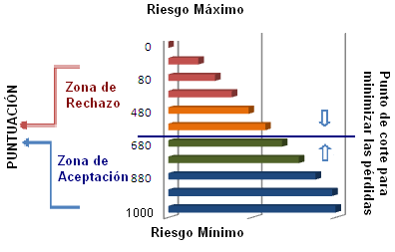
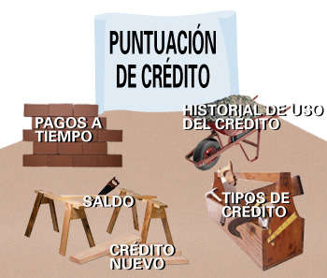
ANÁLISIS Y EVALUACIÓN DE CRÉDITO
Ayudará para que el prestamista pueda centrarse sólo en los hechos relacionados con el riesgo de crédito y en la información precisa sobre la cual se pueda basar las decisiones de crédito.
Para calcular el número de puntos obtenidos en cada una de las 5C`s de crédito, se tomarán en cuenta a cada uno de los factores y subfactores de evaluación y a la calificación que está dada para cada nivel, en donde el carácter (200%) deberá sumar un total de 70 puntos, el capital (100%) 20 puntos, la capacidad de pago (350%) 20 puntos, las condiciones (100%) 40 puntos y el colateral (200%) 10 puntos, tomando en cuenta que la máxima calificación a darse es 10 puntos.

Slide 28
PROCESO DE RECUPERACIÓN DEL CRÉDITO
Seguimiento del Crédito
Reporte de Morosidad y Créditos vencidos
Cobranza Morosa
Refinanciación, Renovación o Reestructuración
Cobranza Extrajudicial
Cobranza Judicial

Slide 29
La gestión de riesgos, se entiende como un conjunto de políticas y procedimientos utilizados por la entidad para identificar, regular, monitorear y controlar su exposición a diferentes riesgos. Pero hay que tomar en cuenta que el manejo del riesgo no puede prevenir pérdidas, pero puede asegurar que la Institución conoce el riesgo y está de acuerdo en asumirlos.

Slide 30
Capítulo IV Conclusiones y Recomendaciones.
El riesgo crediticio se encuentra inmerso en toda Institución Financiera, por lo que se considera importante que se realicen evaluaciones y análisis periódicos de la gestión del riesgo crediticio, mediante la utilización de métodos e indicadores financieros como los índices de morosidad, que permitirá mantener un control más efectivo del estado de la cartera de crédito, identificando los riesgos a los que se encuentra expuesta.
El método de Basilea II por medio de sus tres pilares permitirá tener un capital mínimo o patrimonio técnico adecuado para cubrir el riesgo crediticio, una supervisión adecuada de sus operaciones y una apropiada transparencia de la información, que garantice la calidad del servicio que se está prestando.
El uso de un Manual de Políticas y Procesos permitirá a los empleados y funcionarios conocer que procedimientos y actividades se deben llevar a cabo al momento de conceder y recuperar los créditos.
Finalmente es importante mantener una estrecha relación entre el capital mínimo, la eficacia de sus procesos y el control interno de la Cooperativa, pues mediante estas tres variables se puede mejorar la gestión del riesgo, tomando en cuenta que el riesgo se puede controlar y entender, más no prevenirlo.
CONCLUSIONES

Slide 31
RECOMENDACIONES
Velar por el cumplimiento de las políticas internas, el adecuado manejo del control interno y de la divulgación de las políticas y procedimientos para cada uno de los Departamentos que conforman la Cooperativa, con el fin de que sus servicios sean eficientes, eficaces, confiables y transparentes, satisfaciendo de esta forma las necesidades tanto de sus clientes y a nivel administrativo
Utilizar indicadores cuantitativos para la medición del riesgo crediticio, además de llevar un reporte de datos históricos de la cartera y la morosidad, de modo que se tenga una visión clara de la evolución de estos dos elementos, junto con una buena base de datos, personal calificado y el apoyo del Gerente General y Directivos, para una correcta toma de decisiones.
Mantener un manual de políticas y procesos definidos que permitan identificar, medir, controlar y monitorear de mejor manera el riesgo.
Capacitar al personal de la Cooperativa para ejecutar de manera eficiente sus procesos operativos. Además la Alta dirección se encargará de que cada empleado y funcionario conozca y cumplan con los reglamentos, manuales y demás disposiciones normativas que se manejan en la Cooperativa.

Slide 32
GRACIAS….!!!!!

